Slide 1
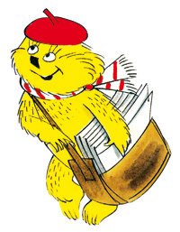
Детский журнал «Мурзилка»
Выполнил ученик 2 класса
Иванов Арсений

Slide 2
Цель проекта
познакомить одноклассников с журналом «Мурзилка» и напомнить родителям, что дети сегодня получают так много информации на улице, в школе, по радио и телевидению, что разобраться в этом не всегда правильном потоке информации им должны помочь взрослые.

Slide 3
Задачи проекта
- Проследить историю происхождения и создания конкретного героя «Мурзилки»;
- рассмотреть исторический путь журнала от создания до настоящего времени;
- сравнить и выявить отличия детского журнала «Мурзилка» середины и конца 20 века и современного издания.

Slide 4
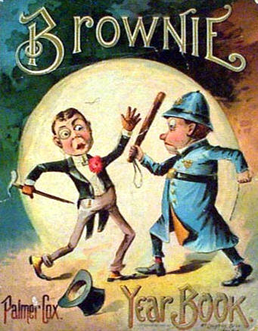
История происхождения героя Мурзилки
В 1879 году канадский художник и писатель Палмер Кокс придумал цикл стихов со своими иллюстрациями про маленький народец брауни - небольших человечков, родственников домо-вых, с коричневыми нечесаными волосами (за что и были названы «брауни»).

Slide 5
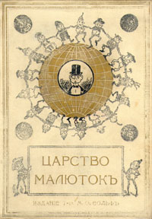
История происхождения героя Мурзилки
Русская писательница Анна Борисовна Хвольсон по мотивам рисунков Кокса написала рассказы про маленьких лесных человечков, где главным героем был Мурзилка - человечек во фраке, с тросточкой и моноклем. В 1913 году в России вышла книга Хвольсон «Новый Мурзилка. Удивительные приклю-чения и странствия маленьких лесных человечков».

Slide 6
Исторический путь журнала «Мурзилка»
16 мая 1924 года в СССР вышел первый номер журнала «Мурзилка». Теперь Мурзилка был маленькой белой собачкой и появлялся вместе со своим хозяином - мальчи-ком Петей.

Slide 7
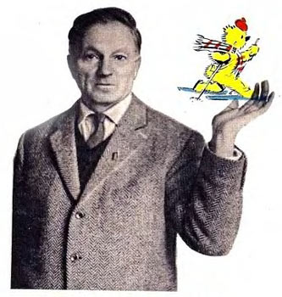
Исторический путь журнала «Мурзилка»
В 1937 году художник Аминадав Каневский создал ставший известным в СССР образ щенка-корреспондента Мурзилки - жёлтый пушистый персонаж в красном берете, с шарфом и фотоаппаратом через плечо.

Slide 8
Исторический путь журнала «Мурзилка»
В 2011 году журнал был занесён в книгу рекордов Гиннесса. Он был признан изданием для детей с самым длительным сроком существования.

Slide 9
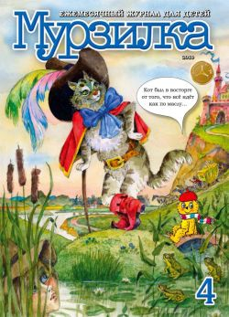
Журнал «Мурзилка» и современность
Рубрики:
«Галерея искусств «Мурзилки»»;
«Красная книга «Мурзилки»», «Путешествие в мир природы»;
«Поговорим по душам»;
«Путешествия и открытия»;
«История Белых Олимпиад»;
«Самоделка»;
«Наши любимые писатели»;
«Игродром»;
«Почтовое отделение «Мурзилка».

Slide 10
Литература:
1. Архив журнала «Мурзилка за 1924 – 2014 гг.
2. Интернет источники:
https://ru.wikipedia.org/wiki/%D0%9C%D1%83%D1%80%D0%B7%D0%B8%D0%BB%D0%BA%D0%B0
http://www.calend.ru/event/6696/
http://journal-club.ru/?q=image/tid/102
http://www.murzilka.org/home/about-magazine/

